Slide 1


مقرر الجرائم السيبرانية
LAW 616
إعداد الدكتورة : أسماء رويعي
المحاضرة العاشرة
المسئولية الجنائية للوسطاء والتعاون الدولي والشريعة الإسلامية في مواجهة الجرائم السيبرانية

Slide 2


مقدمة عامة
ربط المحاضرات السابقة بالمحاضرة الحالية

Slide 3
تمهيد وتقسيم

Slide 4
محاور المحاضرة
المحور الأول
المسئولية الجنائية للوسطاء في الجريمة السيبرانية
المحور الثاني
الشريعة الإسلامية والتعاون الدولي في مواجهة الجرائم السيبرانية

Slide 5
عناصر المحاضرة
المحور الأول:المسئولية الجنائية للوسطاء في خدمات الإنترنت :
أولاً: تعريف وسطاء الانترنت:
ثانياً: أنواع وسطاء الإنترنت حسب التصنيف الوظيفي:
ثالثا: حالات اعفاء وسطاء الإنترنت من المسئولية:
رابعا: مسئولية وسطاء الإنترنت عن المحتوي الإلكتروني:
المسئولية الجنائية لمقدم خدمة الحوسبة السحابية.
المسئولية الجنائية لمقدم خدمة الاستضافة.
المسئولية الجنائية لمقدم خدمة الاتصال بالإنترنت.

Slide 6
المحور الثاني : موقف الشريعة الإسلامية والتعاون الدولي في مواجهة الجرائم السيبرانية:
أولا : موقف الشريعة الإسلامية في مواجهة الجرائم السيبرانية:
ثانيا : أهمية التعاون الدولي لمكافحة الجرائم السيبرانية:
ثالثاً: أنواع التعاون الدولي:
التعاون الدولي غير الرسمي:
التعاون الدولي الرسمي:
عناصر المحاضرة

Slide 7
رابعا: جهود منظمة الأمم المتحدة في مواجهة الجرائم السيبرانية:
وثائق الجمعية العامة للأمم المتحدة بشأن الجرائم السيبرانية:
قرارات المجلس الاقتصادي والاجتماعي:
مؤتمر الأمم المتحدة الثامن لمنع الجريمةمعاملة السجناء ... هافانا ۱۹۹۰ بشأن الجرائم ذات الصلة بالكمبيوتر:
4. إنشاء فريق من الخبراء الحكوميين المعنيين بالعمليات السيبرانية :
عناصر المحاضرة

Slide 8
خامسا : الاتفاقيات الدولية فى مجال مكافحة الجرائم السيبرانية:
معاهدة بودابست لمكافحة جرائم الإنترنت :
توصيات المجلس الأوروبي :
سادسا : جهود بعض المنظّمات العالمية المتخصصة والتحالفات الدولية:
الاتحاد الدولي للاتصالات :
المنظمة العالمية للملكية الفكرية :
منظمة حلف شمال الأطلسي:
عناصر المحاضرة

Slide 9

المحور الأول
المسئولية الجنائية للوسطاء
في خدمات الإنترنت

Slide 10

أولاً: تعريف وسطاء الانترنت:

Slide 11
ثانياً: أنواع وسطاء الإنترنت حسب التصنيف الوظيفي:

Slide 12
ومن الأمثلة على وسطاء الإنترنت ما يلي:
1. موفرو البنية التحتية للشبكة :

Slide 13
ومن الأمثلة على وسطاء الإنترنت ما يلي:
2. متعهد خدمات الوصول لشبكة الإنترنت:

Slide 14
ومن الأمثلة على وسطاء الإنترنت ما يلي:
3. مقدمو خدمات الإنترنت :

Slide 15
ومن الأمثلة على وسطاء الإنترنت ما يلي:
4. مقدموا خدمات الإستضافة :

Slide 16
ومن الأمثلة على وسطاء الإنترنت ما يلي:
5. ناقل للمعلومات:

Slide 17
ومن الأمثلة على وسطاء الإنترنت ما يلي:
6. الشبكات الإجتماعية:

Slide 18
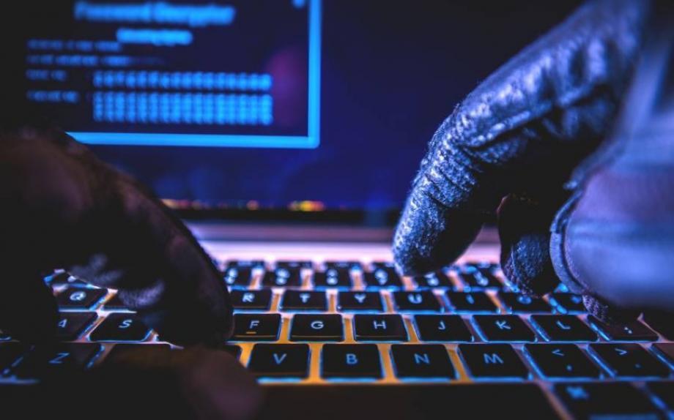
ثالثا: حالات اعفاء وسطاء الإنترنت من المسئولية:

Slide 19
وهناك ثلاث أنواع من مقدمي الخدمات الوسيطة منحها التوجيه الأوروبي الاعفاء المشروط من المسئولية وهم على وجه التحديد، إذا كان مقدم الخدمة:
ناقل للمعلومات أو مجرد قناة ناقلة للمعلومات.
يقوم بالتخزين المؤقت للمحتوي.
أو يقوم بالاستضافة.

Slide 20
رابعا: مسئولية وسطاء الإنترنت عن المحتوي الإلكتروني:
المسئولية الجنائية لمقدم خدمة الحوسبة السحابية.
المسئولية الجنائية لمقدم خدمة الاستضافة.
المسئولية الجنائية لمقدم خدمة الاتصال بالإنترنت.

Slide 21
رابعا: مسئولية وسطاء الإنترنت عن المحتوي الإلكتروني:
المسئولية الجنائية لمقدم خدمة الحوسبة السحابية:
أ. تعريف الحوسبة السحابية ومقدم خدمة الحوسبة السحابية:

Slide 22

رابعا: مسئولية وسطاء الإنترنت عن المحتوي الإلكتروني:
المسئولية الجنائية لمقدم خدمة الحوسبة السحابية:
ب. التزامات مقدم خدمة الحوسبة السحابية:
القانون الأمريكي:

Slide 23

رابعا: مسئولية وسطاء الإنترنت عن المحتوي الإلكتروني:
المسئولية الجنائية لمقدم خدمة الحوسبة السحابية:
ب. التزامات مقدم خدمة الحوسبة السحابية:
القانون السعودي:

Slide 24
رابعا: مسئولية وسطاء الإنترنت عن المحتوي الإلكتروني:
2. المسئولية الجنائية لمقدم خدمة الإستضافة:

Slide 25
رابعا: مسئولية وسطاء الإنترنت عن المحتوي الإلكتروني:
2. المسئولية الجنائية لمقدم خدمة الإستضافة:
أ. تعريف مقدم خدمة الاستضافة :

Slide 26
رابعا: مسئولية وسطاء الإنترنت عن المحتوي الإلكتروني:
2. المسئولية الجنائية لمقدم خدمة الإستضافة:
ب. التزامات ومسئولية مقدم خدمة الاستضافة:

Slide 27
رابعا: مسئولية وسطاء الإنترنت عن المحتوي الإلكتروني:
3. مقدم خدمة الإتصال بالإنترنت:

Slide 28

المحور الثاني
الشريعة الإسلامية و التعاون الدولي في مواجهة الجرائم السيبرانية

Slide 29
المحور الثاني
الشريعة الإسلامية و التعاون الدولي في مواجهة الجرائم السيبرانية
تمهيد وتقسيم :

Slide 30
أولا : موقف الشريعة الإسلامية في مواجهة الجرائم السيبرانية:
ثانيا : أهمية التعاون الدولي لمكافحة الجرائم السيبرانية:
ثالثاً: أنواع التعاون الدولي:
1. التعاون الدولي غير الرسمي:
2. التعاون الدولي الرسمي:

Slide 31
رابعا: جهود منظمة الأمم المتحدة في مواجهة الجرائم السيبرانية:
وثائق الجمعية العامة للأمم المتحدة بشأن الجرائم السيبرانية:
قرارات المجلس الاقتصادي والاجتماعي:
مؤتمر الأمم المتحدة الثامن لمنع الجريمة معاملة السجناء ... هافانا ۱۹۹۰ بشأن الجرائم ذات الصلة بالكمبيوتر:
4. إنشاء فريق من الخبراء الحكوميين المعنيين بالعمليات السيبرانية :

Slide 32
خامسا : الاتفاقيات الدولية فى مجال مكافحة الجرائم السيبرانية:
معاهدة بودابست لمكافحة جرائم الإنترنت :
توصيات المجلس الأوروبي :
سادسا : جهود بعض المنظّمات العالمية المتخصصة والتحالفات الدولية:
الاتحاد الدولي للاتصالات :
المنظمة العالمية للملكية الفكرية :
منظمة حلف شمال الأطلسي:

Slide 33
أولا : موقف الشريعة الإسلامية في مواجهة الجرائم السيبرانية:

Slide 34
ثانيا : أهمية التعاون الدولي لمكافحة الجرائم السيبرانية:

Slide 35
ثانيا : أهمية التعاون الدولي لمكافحة الجرائم السيبرانية:

Slide 36
ثانيا : أنواع التعاون الدولي:

Slide 37
ثانيا : أنواع التعاون الدولي:

Slide 38
ثانيا : أنواع التعاون الدولي:
أ. التعاون الدولي غير الرسمي:

Slide 39
ثانيا : أنواع التعاون الدولي:
ب. التعاون الدولي الرسمي:

Slide 40

رابعا: جهود منظمة الأمم المتحدة في مواجهة الجرائم السيبرانية:

Slide 41
رابعا: جهود منظمة الأمم المتحدة في مواجهة الجرائم السيبرانية: 1. وثائق الجمعية العامة للأمم المتحدة بشأن الجرائم السيبرانية:

Slide 42
رابعا: جهود منظمة الأمم المتحدة في مواجهة الجرائم السيبرانية: 2. قرارات المجلس الإقتصادي والإجتماعي:

Slide 43
رابعا: جهود منظمة الأمم المتحدة في مواجهة الجرائم السيبرانية:
3. مؤتمر الأمم المتحدة الثامن لمنع الجريمة ومعاملة السجناء ... هافانا ۱۹۹۰ بشأن الجرائم ذات الصلة بالكمبيوتر:

Slide 44
رابعا: جهود منظمة الأمم المتحدة في مواجهة الجرائم السيبرانية:
4. إنشاء فريق من الخبراء الحكوميين المعنيين بالعمليات السيبرانية :

Slide 45
خامسا : الاتفاقيات الدولية فى مجال مكافحة الجرائم السيبرانية:

Slide 46
خامسا : الاتفاقيات الدولية فى مجال مكافحة الجرائم السيبرانية:

Slide 47
خامسا : الاتفاقيات الدولية فى مجال مكافحة الجرائم السيبرانية:
معاهدة بودابست لمكافحة جرائم الإنترنت :

Slide 48
خامسا : الاتفاقيات الدولية فى مجال مكافحة الجرائم السيبرانية:
2. توصيات المجلس الأوروبي :

Slide 49
سادسا : جهود بعض المنظّمات العالمية المتخصصة والتحالفات الدولية:

Slide 50
سادسا : جهود بعض المنظّمات العالمية المتخصصة والتحالفات الدولية:
1. الإتحاد الدولي للإتصالات:

Slide 51
سادسا : جهود بعض المنظّمات العالمية المتخصصة والتحالفات الدولية:
2. المنظمة العالمية للملكية الفكرية:

Slide 52
سادسا : جهود بعض المنظّمات العالمية المتخصصة والتحالفات الدولية:
3. منظمة حلف شمال الأطلسي:

Slide 53

الخاتمة

Slide 54
الكتب: المراجع
د. أحمد عبد اللاه المراغي، الجريمة الإلكترونية ودور القانون الجنائي في الحد منها، دراسة تحليلية تأصلية مقارنة، الطبعة الأولي، سنة 2017 .
الرسائل:
2. د. أحمد طلعت عبد الحكيم عبد الحكيم عبد الرحمن، السياسة الجنائية في مواجهة جرائم تقنية المعلومات في ضوء القانون المصري رقم 175 لسنة 2018، رسالة دكتوراة، كلية الحقوق، جامعة القاهرة، 2022.
3. د. محمد خالد إبراهيم، الجوانب الموضوعية لجرائم تقنية المعلومات، دراسة مقارنة، رسالة دكتوراة، كلية الحقوق، جامعة القاهرة، سنة 2023.

Slide 55
المواقع الإلكترونية:
4. د. هاني محمد إبراهيم خليل، النظام القانوني الدولي لمكافحة المخاطر السيبرانية، بحث منشور علي موقع:
https://espesl.journals.ekb.eg.pdf

Slide 56
تم بحمد الله
الإنتهاء من شرح المحاضرة العاشرة
مع تمنياتي بالتوفيق د. أسماء رويعي

Slide 57



Thank You

